Slide 1
學位分配模組 – 中小派位(小學)
教育局
系統及資訊管理組

Slide 2
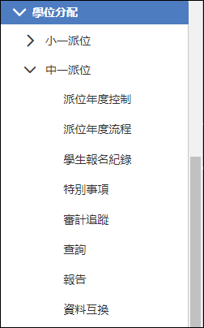
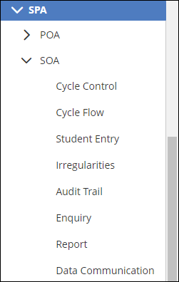
中一派位(小學)附屬模組 - 概覽

Slide 3
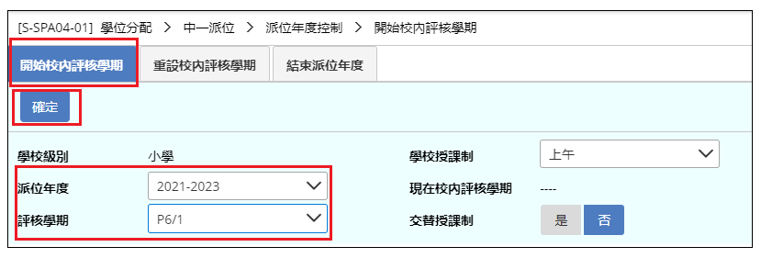
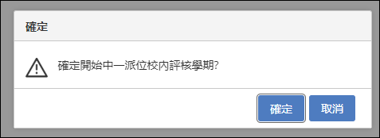
派位年度控制 > 開始校內評核學期

Slide 4
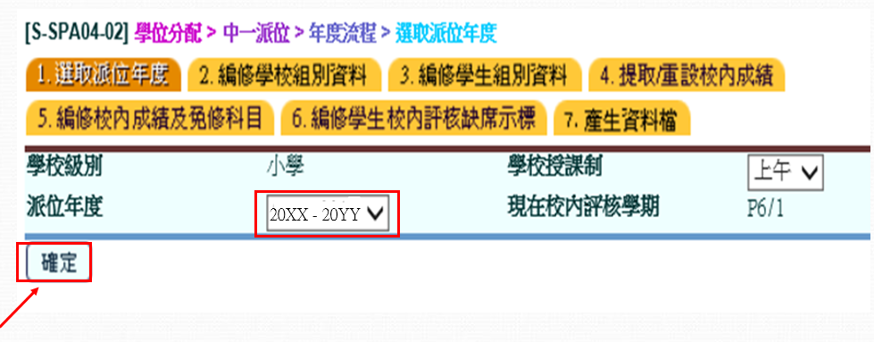
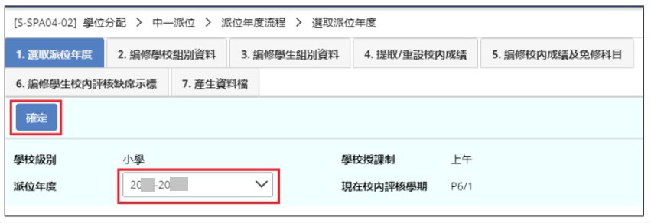
派位年度流程 > 選取派位年度

Slide 5
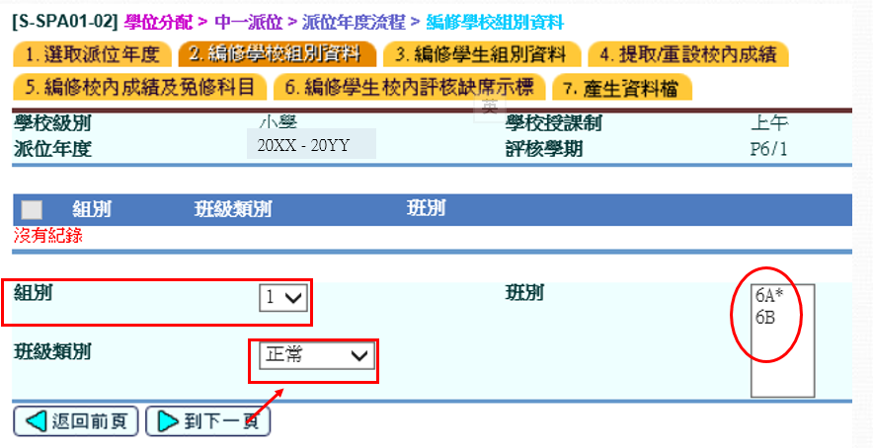
派位年度流程 > 編修學校組別資料

Slide 6
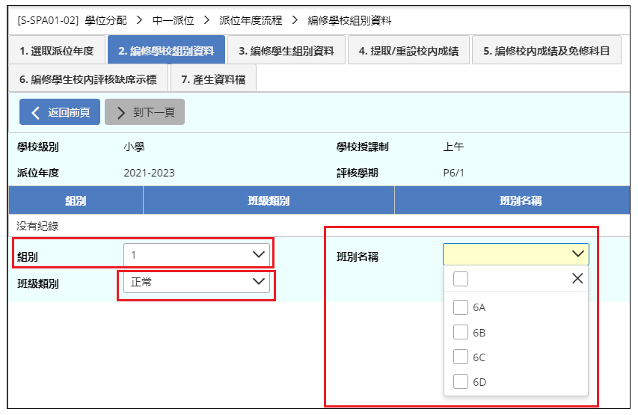
派位年度流程 > 編修學校組別資料

Slide 7
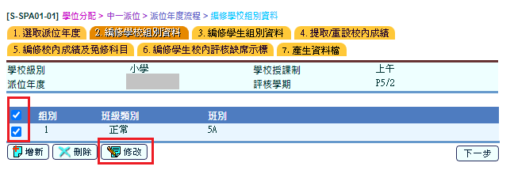
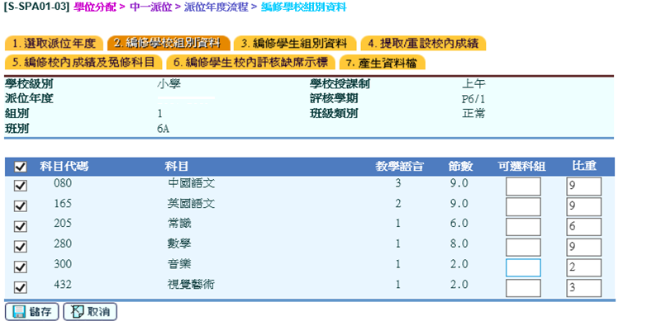
派位年度流程 > 編修學校組別資料

Slide 8
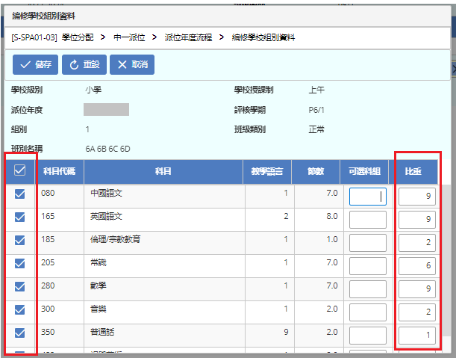
派位年度流程 > 編修學校組別資料

Slide 9
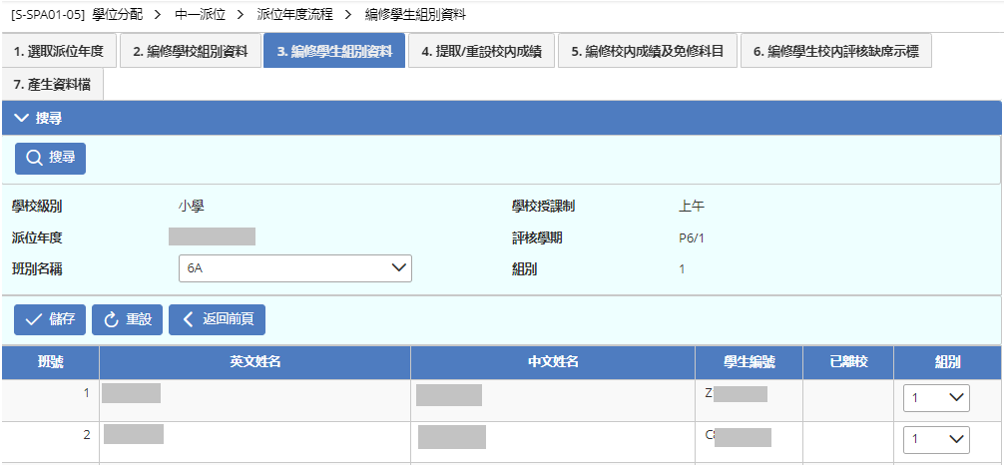
派位年度流程 > 編修學生組別資料

Slide 10
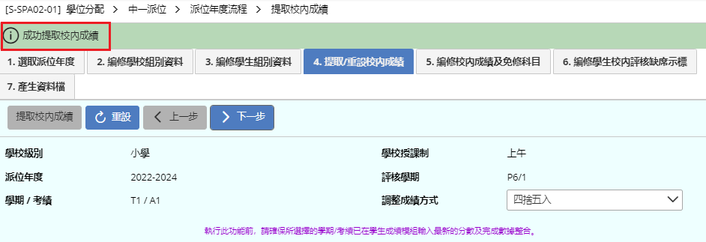
派位年度流程 > 提取/重設校內成績

Slide 11
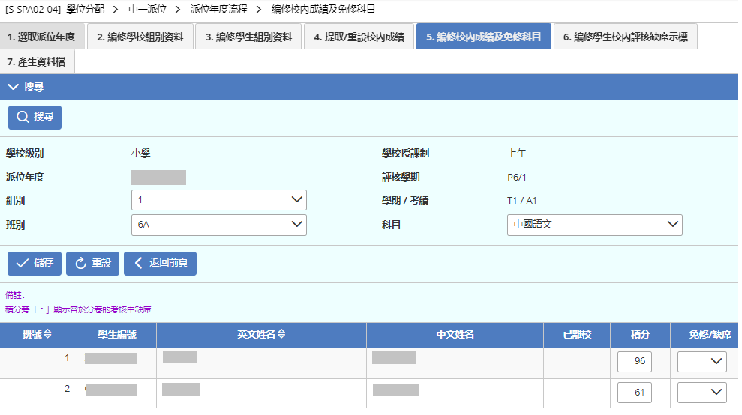
派位年度流程 > 編修校內成績及免修科目

Slide 12
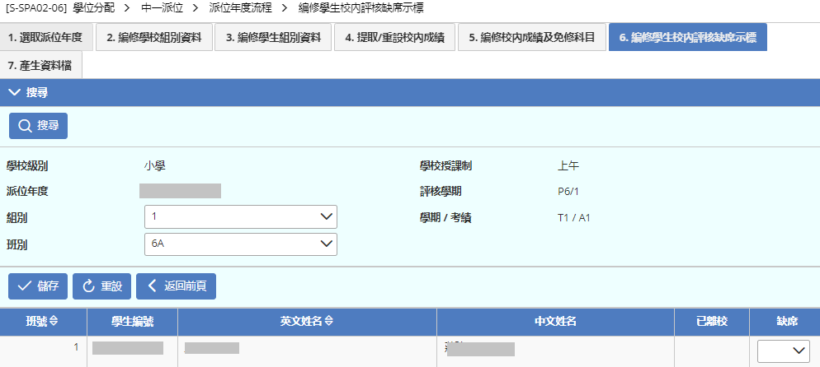
派位年度流程 > 編修學生校內評核缺席示標

Slide 13
派位年度流程 > 產生資料檔

Slide 14
資料互換 > 預備外發資料

Slide 15
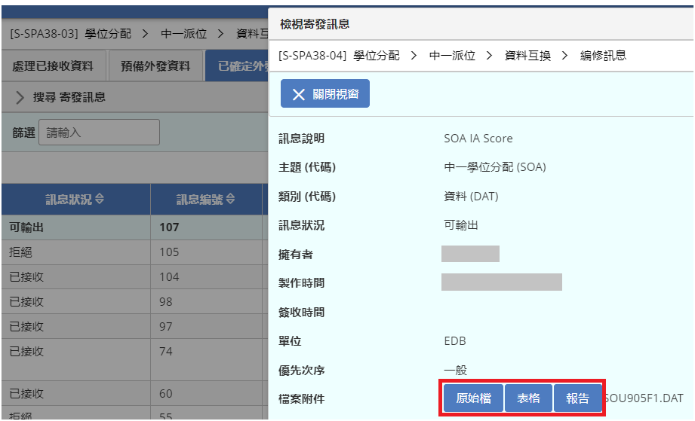
資料互換 > 已確定外發資料

Slide 16
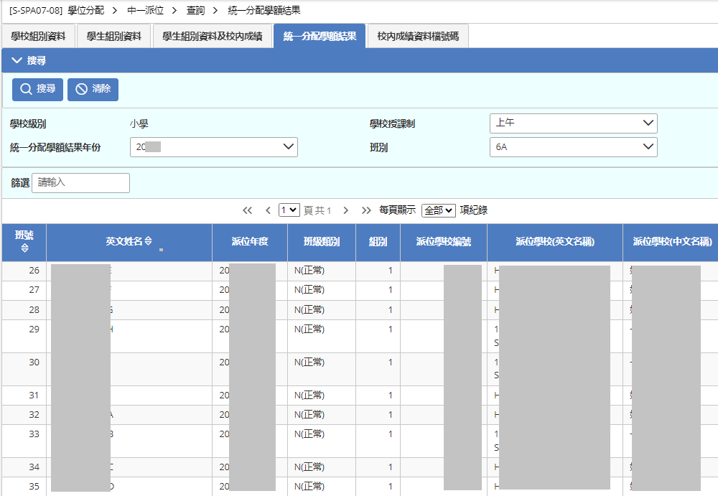
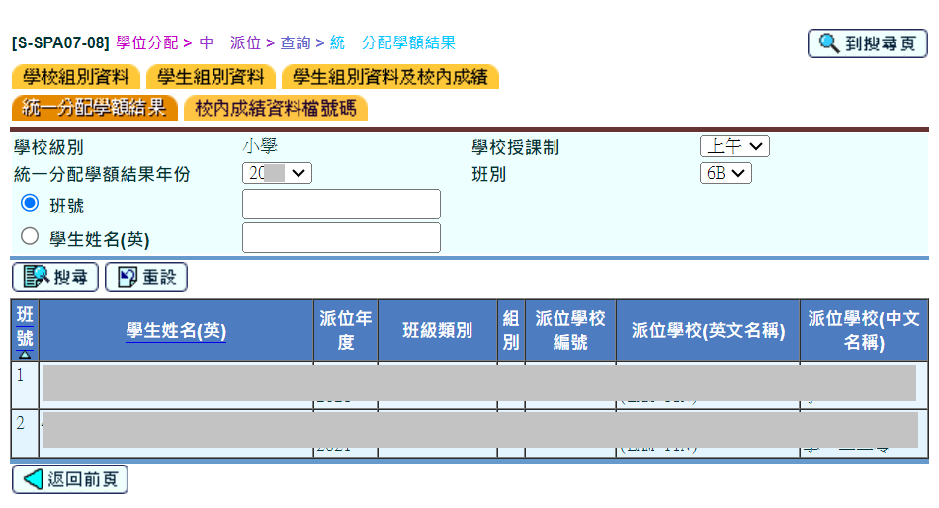
查詢 > 統一分配學額結果

Slide 17
完

